Slide 1
Pertemuan 10: Pengaturan Layout Infografis
Mieke Nurmalasari
Witri Zuama Qomarnia

Slide 2
Kemampuan Akhir Mahasiswa
Mahasiswa mampu membuat memahami tipe infografis apa yang akan ditampilkan
Mahasiswa mampu membuat layout infografis
Mahasiswa dapat menentukan pemilihan warna, kontras, pemilihan bentuk huruf, pemilihan icon, kombinasi grafik dan informasi.

Slide 4
Jenis layout Infografis

Slide 6
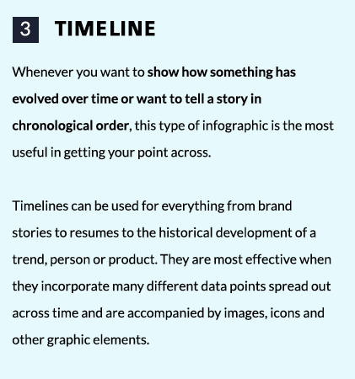
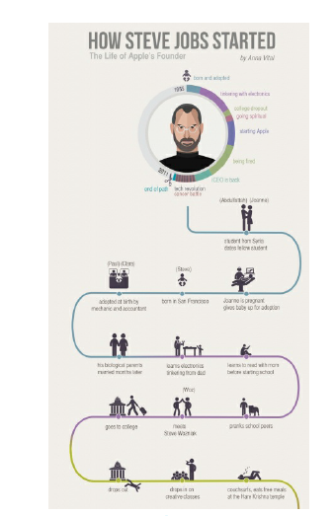

Slide 7
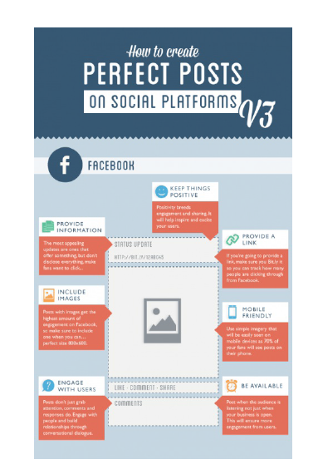

Slide 9
Pemilihan Layout Infografis

Slide 10
Pemilihan Kombinasi Warna untuk Template Infografis

